Slide 1
Θέματα Συστημάτων Πολυμέσων
Ενότητα # 7: JPEG
Διδάσκων: Γεώργιος Πολύζος
Τμήμα: Μεταπτυχιακό Πρόγραμμα Σπουδών “Επιστήμη των Υπολογιστών”

Slide 2
Άδειες Χρήσης
Το παρόν εκπαιδευτικό υλικό υπόκειται σε άδειες χρήσης Creative Commons.
Για εκπαιδευτικό υλικό, όπως εικόνες, που υπόκειται σε άλλου τύπου άδειας χρήσης, η άδεια χρήσης αναφέρεται ρητώς.

Slide 3
Χρηματοδότηση
Το παρόν εκπαιδευτικό υλικό έχει αναπτυχθεί στα πλαίσια του εκπαιδευτικού έργου του διδάσκοντα.
Το έργο «Ανοικτά Ακαδημαϊκά Μαθήματα στο Πανεπιστήμιο Αθηνών» έχει χρηματοδοτήσει μόνο τη αναδιαμόρφωση του εκπαιδευτικού υλικού.
Το έργο υλοποιείται στο πλαίσιο του Επιχειρησιακού Προγράμματος «Εκπαίδευση και Δια Βίου Μάθηση» και συγχρηματοδοτείται από την Ευρωπαϊκή Ένωση (Ευρωπαϊκό Κοινωνικό Ταμείο) και από εθνικούς πόρους.

Slide 4
Σκοποί ενότητας
Κατανόηση των διαφορετικών τύπων λειτουργίας του προτύπου συμπίεσης εικόνας JPEG

Slide 5
Περιεχόμενα ενότητας
Εισαγωγή στο JPEG
Ακολουθιακή απωλεστική λειτουργία JPEG (JPEG Lossy Sequential Mode)
Μη απωλεστική λειτουργία JPEG (Losses JPEG Mode)
Προοδευτική λειτουργία (Progressive Mode)
Ιεραρχικό JPEG (Hierarchical JPEG)
Άλλες τεχνικές συμπίεσης εικόνας

Slide 6
Πρότυπου συμπίεσης εικόνας JPEG
Μάθημα: Θέματα Συστημάτων Πολυμέσων,
Ενότητα # 7: JPEG
Διδάσκων: Γεώργιος Πολύζος,
Τμήμα: Μεταπτυχιακό Πρόγραμμα Σπουδών “Επιστήμη των Υπολογιστών”

Slide 7
Εισαγωγή στο JPEG
Ένωση ειδικών ομάδων φωτογραφίας (Joint Photographic Experts Group - JPEG)
4 τρόποι λειτουργίας
Μη απωλεστικός (Lossless)
Ακολουθιακός απωλεστικός (Lossy Sequential - Baseline)
Προοδευτικός (Progressive)
Ιεραρχικός (Hierarchical)

Slide 8
Ακολουθιακή απωλεστική λειτουργία JPEG (JPEG Lossy Sequential Mode)
Μάθημα: Θέματα Συστημάτων Πολυμέσων,
Ενότητα # 7: JPEG
Διδάσκων: Γεώργιος Πολύζος,
Τμήμα: Μεταπτυχιακό Πρόγραμμα Σπουδών “Επιστήμη των Υπολογιστών”

Slide 9
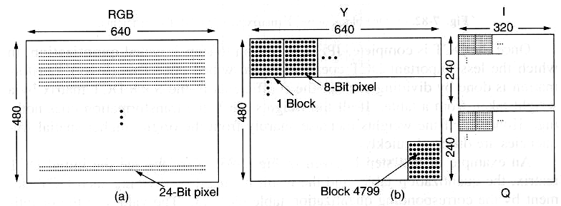
Ακολουθιακή απωλεστική λειτουργία
Προετοιμασία ομάδων(block preparation): 640 x 480 x 24b RGB -> YIQ (4:2:2)
-128 από κάθε εικονοστοιχείο

Slide 10
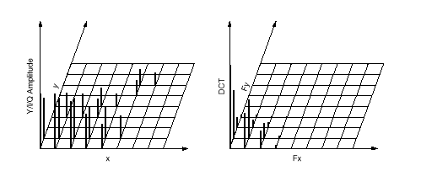
Μετασχηματισμός διακριτού συνημιτόνου
v
u
~

Slide 11
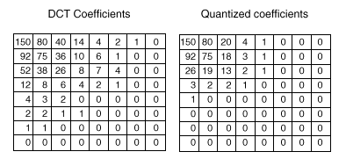
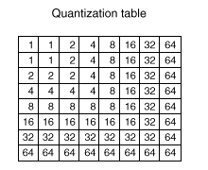
Κβαντοποίηση συντελεστών DCT
q_{c}(i,j) = c(i,j) / Q(i,j)
Ο πίνακας κβαντοποίησης δεν είναι μέρος του προτύπου

Slide 12
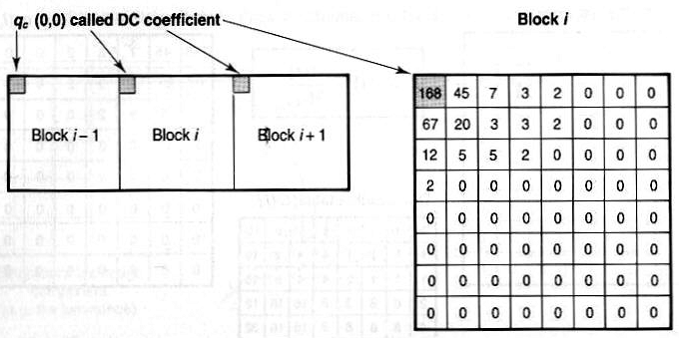
Κωδικοποίηση των μετασχηματισμένων συντελεστών
Κωδικοποίηση DPCM των συντελεστών DC

Slide 13
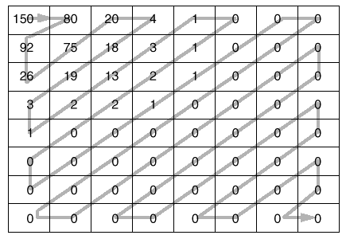
Σειρά μετάδοσης των συντελεστών DCT
Κωδικοποίηση μήκους σειρών (run length coding) όλων των μετασχηματισμών
«Ζικ-ζακ» ακολουθία
Τελευταίο στάδιο: Κωδικοποίηση Huffman

Slide 14
Μη απωλεστική ακολουθιακή λειτουργία JPEG (Lossless JPEG Mode)
Μάθημα: Θέματα Συστημάτων Πολυμέσων,
Ενότητα # 7: JPEG
Διδάσκων: Γεώργιος Πολύζος,
Τμήμα: Μεταπτυχιακό Πρόγραμμα Σπουδών «Επιστήμη των Υπολογιστών»

Slide 15
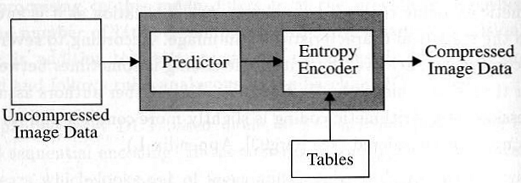
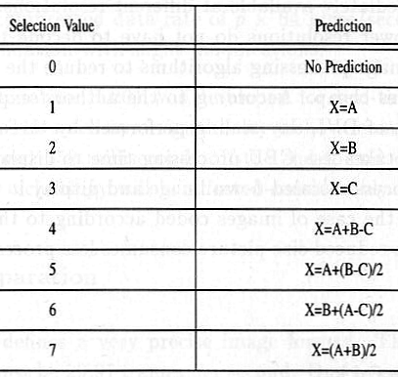
Μη απωλεστική λειτουργία (1 από 2)
Για κάθε εικονοστοιχείο χρησιμοποιείται ένας προγνώστης (predictor)
Ο δείκτης του (index) συν
Το σφάλμα πρόβλεψης (prediction error)

Slide 16
Μη απωλεστική λειτουργία (2 από 2)
Κωδικοποίηση εντροπίας:
Κωδικοποίηση Huffman ή
Αριθμητική κωδικοποίηση (Arithmetic coding)

Slide 17
Προοδευτική λειτουργία (Progressive Mode)
Μάθημα: Θέματα Συστημάτων Πολυμέσων,
Ενότητα # 7: JPEG
Διδάσκων: Γεώργιος Πολύζος,
Τμήμα: Μεταπτυχιακό Πρόγραμμα Σπουδών “Επιστήμη των Υπολογιστών”

Slide 18
Προοδευτική λειτουργία (1 από 2)
1^{ος} τρόπος: Φασματική Επιλογή (Spectral Selection)
Μόνο τις σημαντικές συνιστώσες, πρώτα
2^{ος} τρόπος: Διαδοχική προσέγγιση (Successive Approximation)
Όλοι οι συντελεστές αλλά λιγότερη ακρίβεια στους συντελεστές στην αρχή
Κωδικοποίηση εντροπίας

Slide 19
Προοδευτική λειτουργία (2 από 2)
1^{ος} τρόπος: Φασματική Επιλογή (Spectral Selection)
2^{ος} τρόπος: Διαδοχική προσέγγιση (Successive Approximation)
Κωδικοποίηση εντροπίας:
Huffman, ή
Αριθμητική κωδικοποίηση (Arithmetic Coding)
Δε χρειάζονται πίνακες
Ιδιόκτητη (proprietary)

Slide 20
Ιεραρχικό JPEG (Hierarchical JPEG)
Μάθημα: Θέματα Συστημάτων Πολυμέσων,
Ενότητα # 7: JPEG
Διδάσκων: Γεώργιος Πολύζος,
Τμήμα: Μεταπτυχιακό Πρόγραμμα Σπουδών “Επιστήμη των Υπολογιστών”

Slide 21
Ιεραρχικό JPEG
1 επίπεδο
4% μέγεθος
3% αποσυμπ.
43% συμπ.
2 επίπεδο
11% μέγεθος
11% αποσυμπ.
43% συμπ.
3 επίπεδο
35% μέγεθος
43% αποσυμπ.
169% συμπ.
4 επίπεδο
120% μέγεθος
165% αποσυμπ.
327% συμπ.

Slide 22
HJPEG: Βέλτιστη εικόνα σε πολλές αναλύσεις

Slide 23
Άλλες τεχνικές συμπίεσης εικόνας
Μάθημα: Θέματα Συστημάτων Πολυμέσων,
Ενότητα # 7: JPEG
Διδάσκων: Γεώργιος Πολύζος,
Τμήμα: Μεταπτυχιακό Πρόγραμμα Σπουδών “Επιστήμη των Υπολογιστών”

Slide 24
Τεχνικές συμπίεσης εικόνας
Συμπίεση βασισμένη στην κυματομορφή (Wavelet-based Compression)
Κωδικοποίηση επαναλαμβανόμενων μοτίβων (Fractal Image Compression)
Ιδιόκτητες τεχνικές
Το GIF είναι ιδιόκτητο

Slide 25
Τέλος Ενότητας # 7
Μάθημα: Θέματα Συστημάτων Πολυμέσων,
Ενότητα # 7: JPEG
Διδάσκων: Γεώργιος Πολύζος,
Τμήμα: Μεταπτυχιακό Πρόγραμμα Σπουδών “Επιστήμη των Υπολογιστών”

